Slide 1
Ihre Antworten für eine bessere Mobilität
Pressekonferenz am 28. Februar 2017

Slide 2
Warum eine Mobilitätsstudie?
Mobilität muss nachhaltiger werden.
Dazu müssen wir wissen, wie sie heute abläuft.
Eine Befragung der Verkehrsteilnehmer ist dafür ein wichtiger Baustein.
Die letzte landesweite Erhebung in Luxemburg liegt über 20 Jahre zurück.
Daher ist eine neue Datenbasis für die landesweite und regionale Verkehrsplanung unabdingbar.
Die Erhebung wurde nach einer europaweiten Ausschreibung an infas in Bonn vergeben.
infas ist ein spezialisierter Partner und hat die aktuellen nationalen Erhebungen in Deutschland und Österreich durchgeführt.

Slide 3
Wer wird kontaktiert?
40.000 Haushalte aus dem Großherzogtum …
auf Basis einer Stichprobe aus dem Melderegister
mit Ergebnissen für alle Bevölkerungsgruppen und Verkehrsarten
und für alle Kommunen
… und 45.000 Grenzgängerinnen und Grenzgänger
aus Frankreich, Belgien und Deutschland
43.000 täglich
aus Belgien
43.000 täglich
aus Deutschland
Luxem-
burg
So entsteht ein
vollständiges Bild
der Alltagsmobilität
in Luxemburg!
90.000 täglich
aus Frankreich

Slide 4
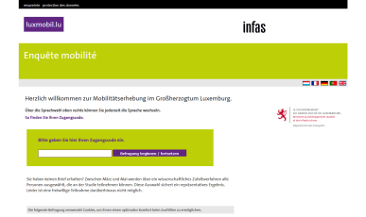
Wie funktioniert die Erhebung?
Alle nach dem wissenschaftlichen Zufallsverfahren ausgewählten Personen erhalten eine Einladung per Post.
Die Einladungen werden gestaffelt in zwei Phasen außerhalb der Ferienzeit im März und Mai verschickt.
Damit wird sichergestellt, dass nicht nur die Verkehrssituation in einer einzelnen Woche sondern im Querschnitt zuverlässig abgebildet wird.
Die Beantwortung ist online, telefonisch oder schriftlich möglich.
Dazu stehen mit Französisch, Luxemburgisch, Deutsch, Portugiesisch und Englisch fünf Sprachen zur Verfügung.

Slide 5
Wie läuft es für die Teilnehmer ab?
In den ausgewählten Luxemburger Haushalten werden alle Personen um ihre Teilnahme gebeten.
Die Interviews für die Kinder finden stellvertretend über die Eltern oder eine andere erwachsene Person statt. So kann die Studie auch zu den Belangen der jungen Verkehrsteilnehmer berichten.
In den Grenzgänger-Haushalten wird jeweils nur die angeschriebene Person um Mitwirkung gebeten.
Jede Person berichtet über einen bestimmten Tag und gibt Antworten zu einigen allgemeinen Fragen rund um den Verkehr.
Das dauert im Schnitt nur etwa 10 Minuten pro Teilnehmer.

Slide 6
Vor Ort - infas in Luxemburg
infas hat seinen Hauptsitz in Bonn.
Seit Mitte 2016 ist das Institut mit einer eigenen Niederlassung und einem Telefonstudio auch in Luxemburg vertreten.
Dort steht ein qualifiziertes Interviewerteam zur Verfügung und es wird eine kostenlose Hotline für Teilnehmer angeboten.
Dieses Team ist mehrsprachig und es sind Kontakte in fünf Sprachen möglich.
Das Institut arbeitet in Luxemburg für verschiedene staatliche Einrichtungen – beispielsweise das MDDI und das STATEC.

Slide 7
Einige Worte zum Datenschutz
Datenschutz und Transparenz sind unser Anliegen.
Alle Befragten werden anhand einer Datenschutzinformation über den Ablauf in Kenntnis gesetzt.
Die Erhebung wurde durch die durch die luxemburgische Datenschutzkommission CNPD geprüft und hat unter der N° 7/2017 eine Genehmigung erhalten.
Die Kontaktadressen stehen infas nicht zur Verfügung. Sie verbleiben beim Centre des technologies de l'information de l'Etat (CTIE), das den Versand übernimmt.
Alle Ergebnisse werden ohne Personenbezug ausgewertet. Rückschlüsse auf einzelne Personen sind nicht möglich.
Angaben mit Personenbezug, die während der Erhebung erforderlich sind, werden nach Abschluss der Arbeiten gelöscht.

Slide 8
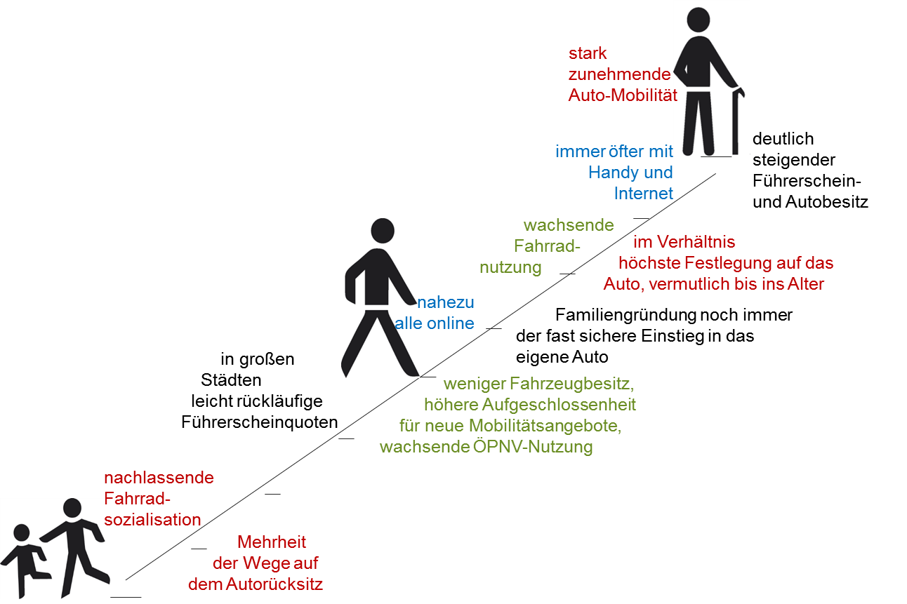
Und was kommt dabei heraus?
Antworten auf fünf „W“: Wer fährt wann warum womit wohin?
Und noch mehr – einige Beispiele:
Was kann für den Fahrradverkehr getan werden?
Wie kommen die Grenzgänger – und lässt sich das ökologischer regeln?
Was tut sich in Sachen Carsharing?
Fahren ältere Menschen alle mit dem Auto?
Wie sind die Kinder unterwegs?

Slide 9
www.luxmobil.lu

